Slide 1
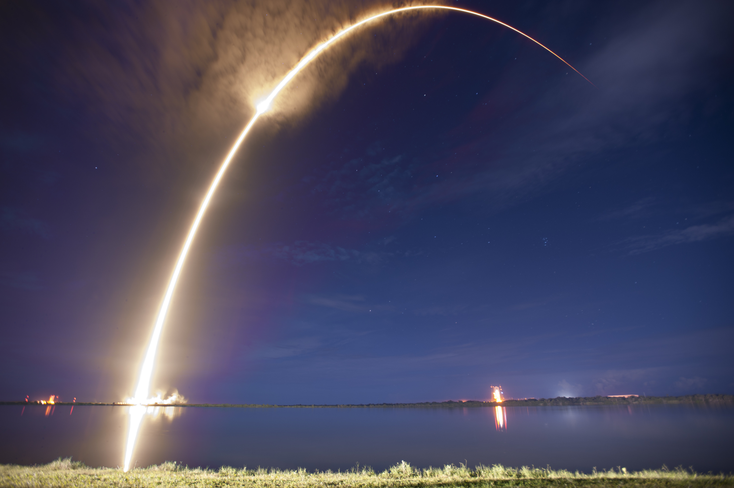
Luchtdrukraketten op de HAVO
Woudschoten 2014
Norbert van Veen
Ed van den Berg

Slide 2
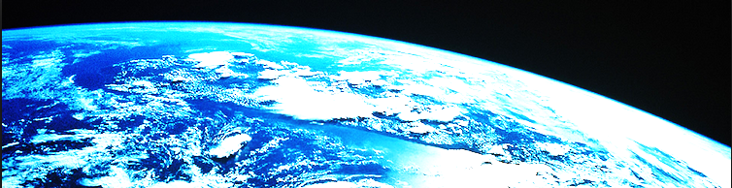
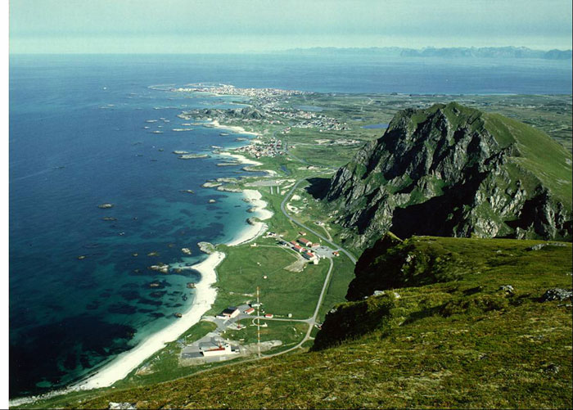
December 2013 CANSAT training in Andenes, Noorwegen

Slide 3
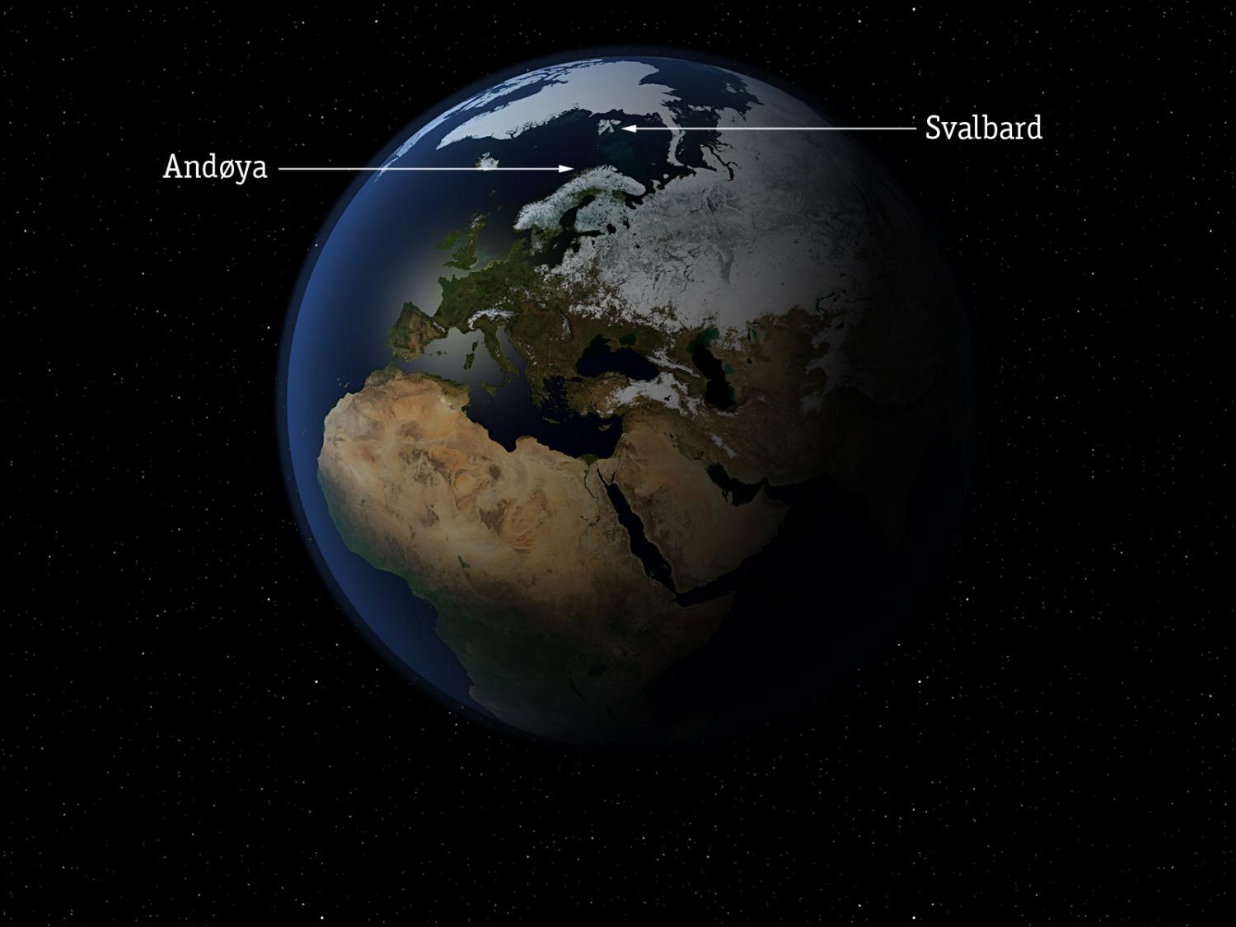

Andoya Rocket Range in Noorwegen

Slide 4
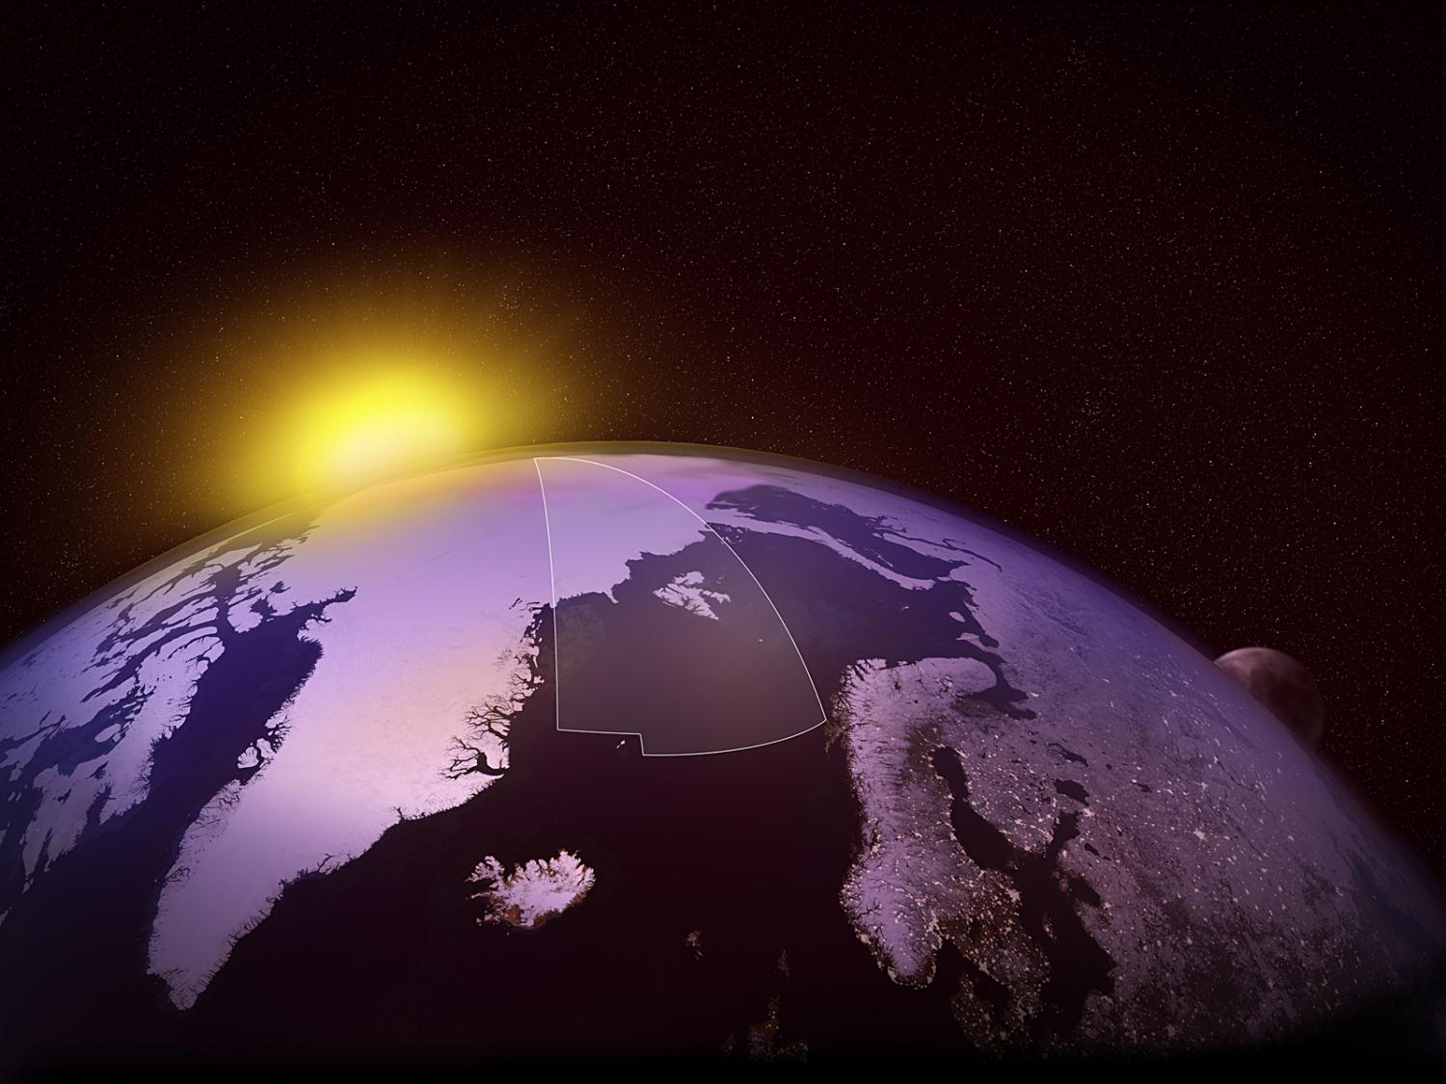
Illustration: T. Abrahamsen
Gebied van de raketlanceringen.
Notes:
Launches can be timed to a specific geophysical event and/or a specific height region of our atmosphere.
We can also support the launch of multiple rockets simultaneously, and we provide telemetry and recovery services.
Sounding rockets can be launched from both Andøya (69 N) and Ny-Ålesund, Svalbard (78 N).
The altitude record is 1600 kilometers, more than four times as high as the international space station.
IMAGE DESCRIPTION
The impact area available for sounding rocket launches from Andøya Rocket Range is substantial

Slide 5
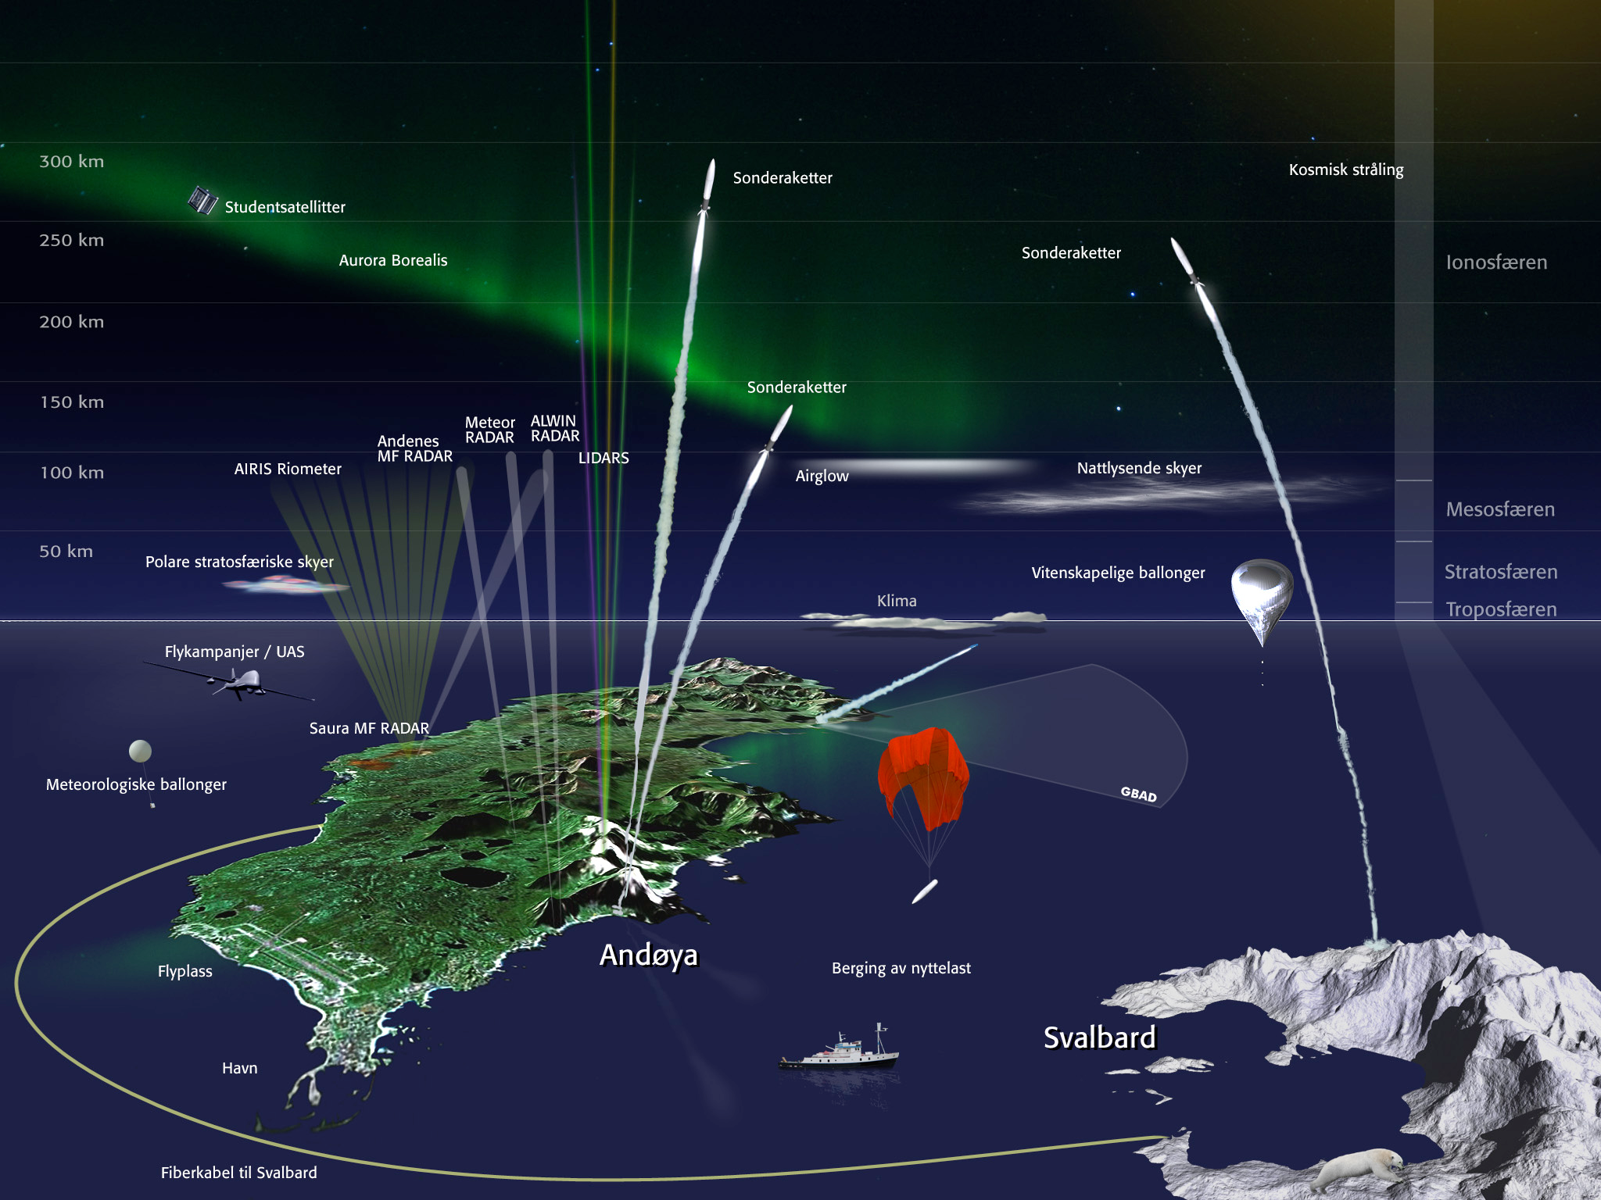

Slide 6


Slide 7
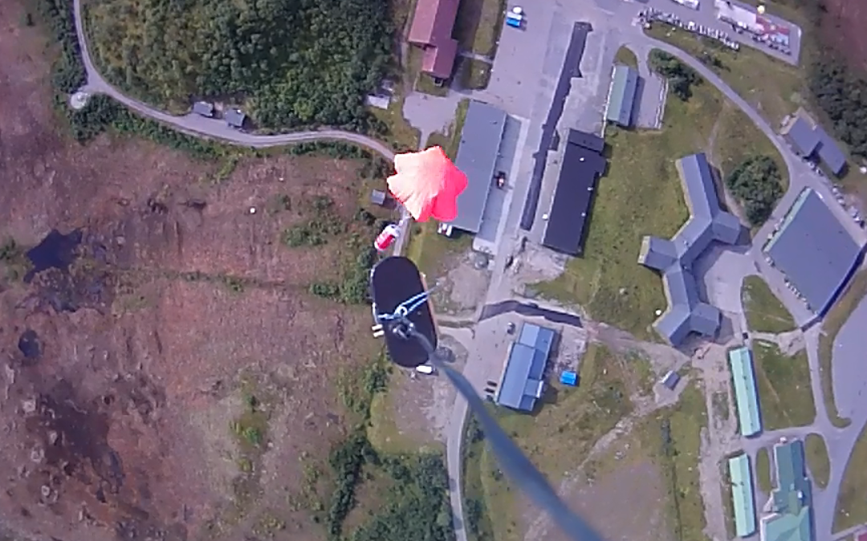
CanSat release from balloon

Slide 8
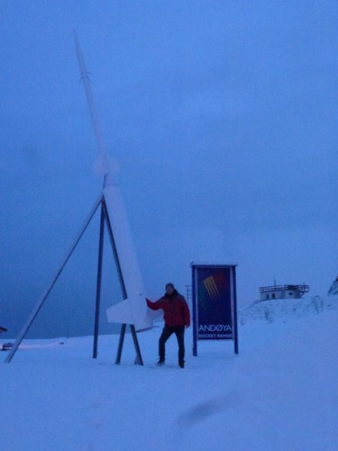
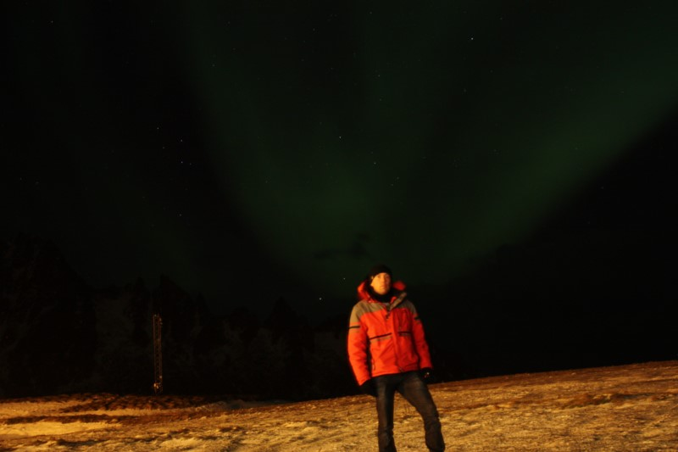
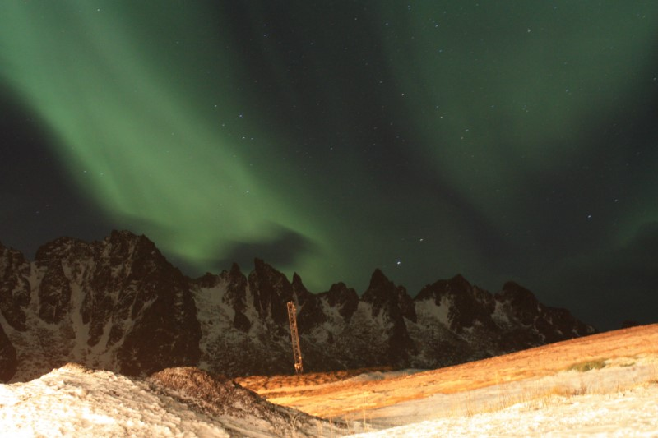

Slide 9
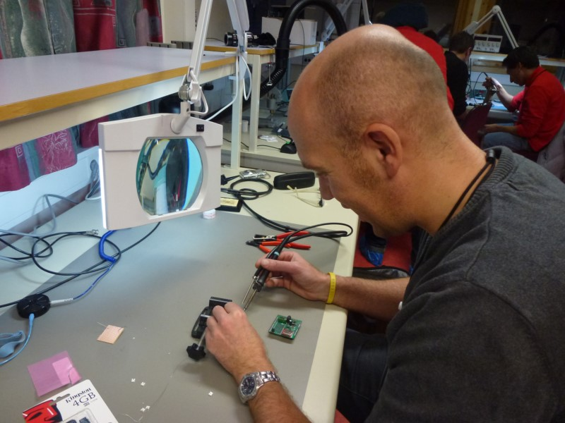
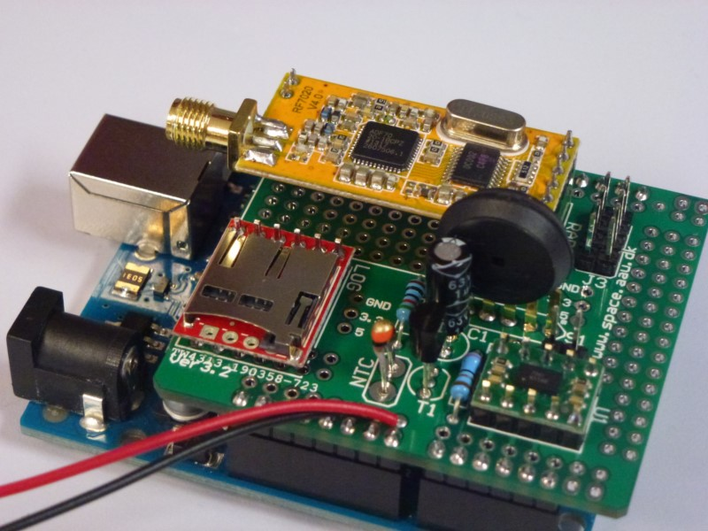
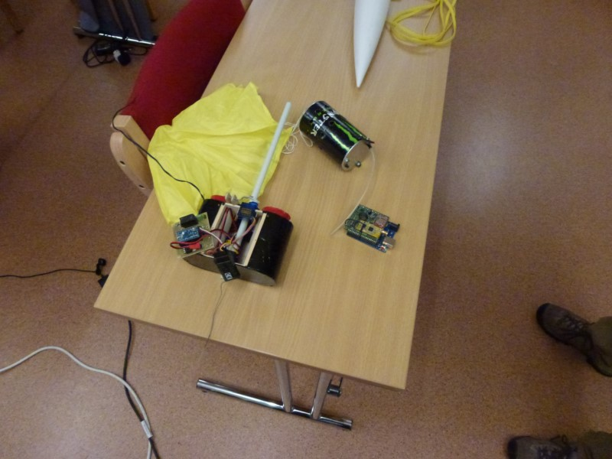
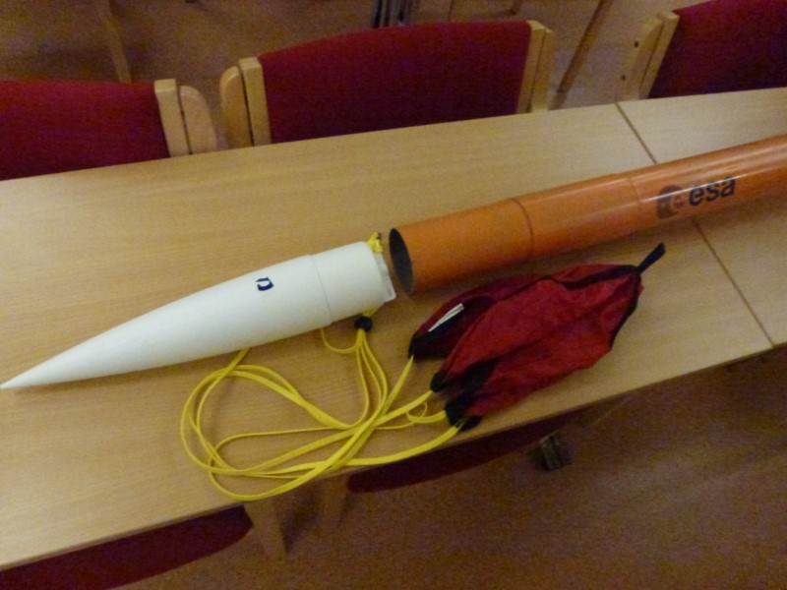

Slide 10
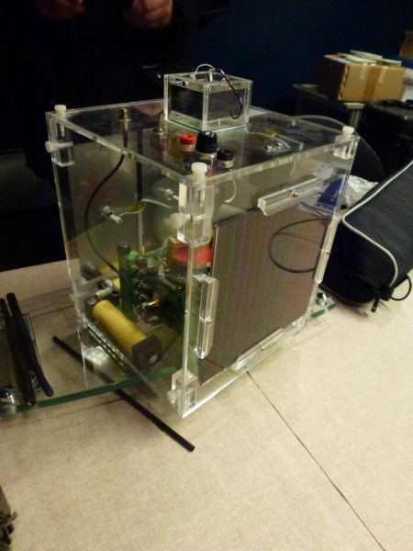
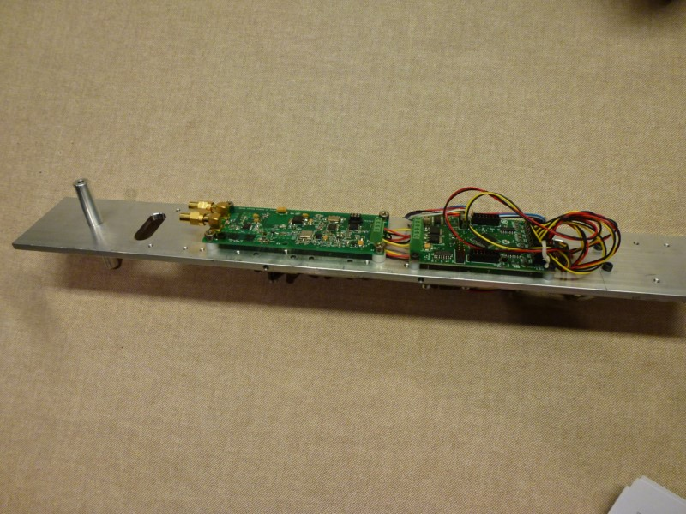
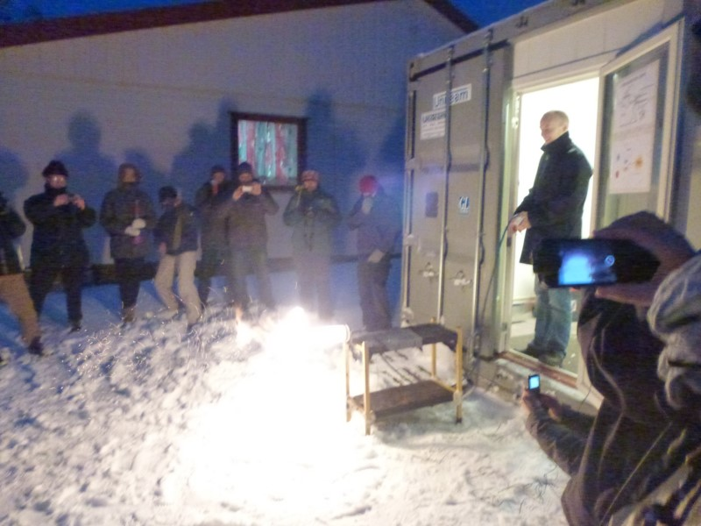
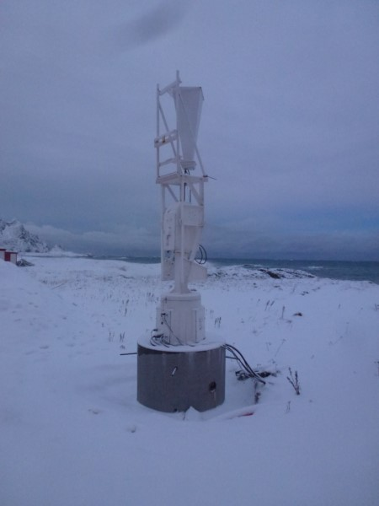

Slide 11
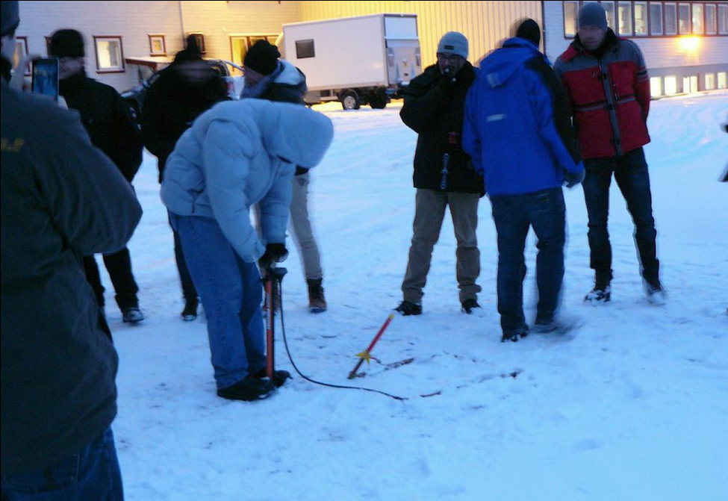

Slide 12
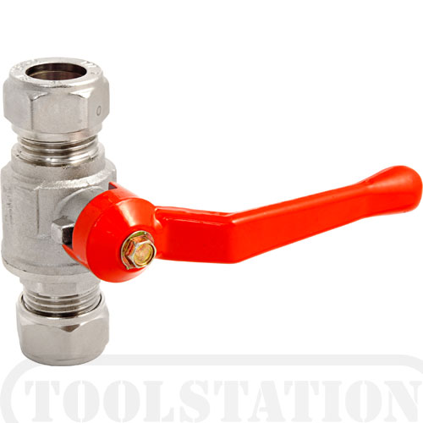
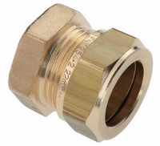
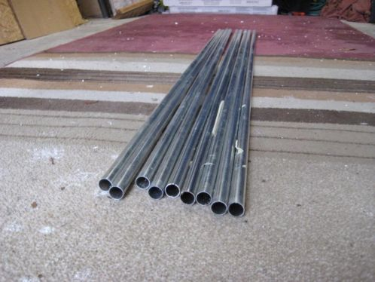
Hoe maak je de lanceerinstallatie?
Verwarmingsbuis ø 22 mm
Einddop en kogelkraan
Autoventiel
Goede fietspomp
Werkwijze:
Buig de buizen bij de bouwmarkt.
Twee keer bocht
Boor door de einddop zodat het ventiel
er in kan.
Gebruik knelkoppelingen.

Slide 13
Lesmateriaal
Gebaseerd op H7 deel 1 4HAVO: Systematische Natuurkunde.
Aanpak van een onderzoek en aanpassing van je onderzoek/ontwerp
NASA (Rocket Activity Advanced HighPower Paper Rockets)
url: http://www.nasa.gov/audience/foreducators/topnav/materials/listbytype/Advanced_High_Power_Paper_Rockets.html
Motivatie van de leerlingen
Aanpak:
1 les over “raket fysica”
1 les bouwen aan de papieren raketjes
½ les schieten en highspeed videomaken
Thuis aanpassen van de raket en nog een keer ½ les schieten.
Verslag maken.

Slide 14
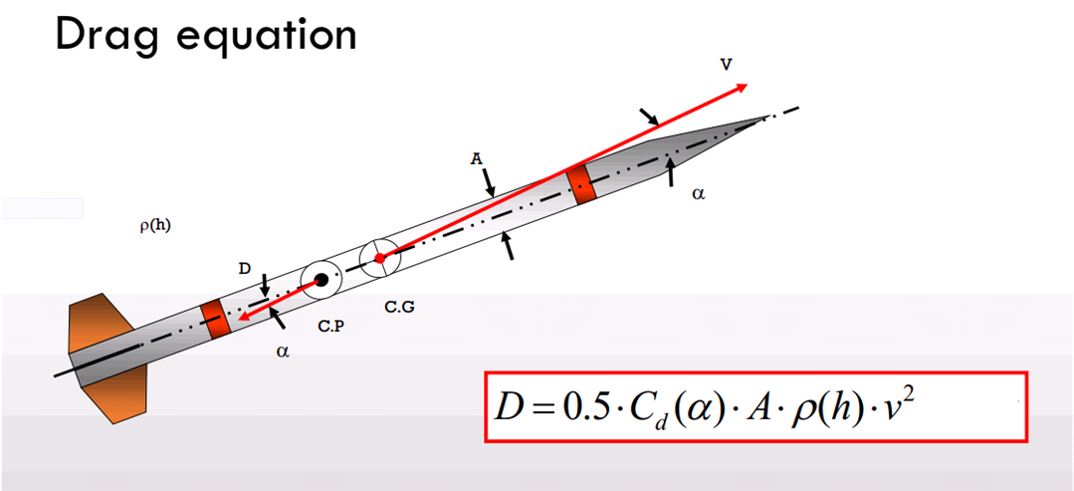
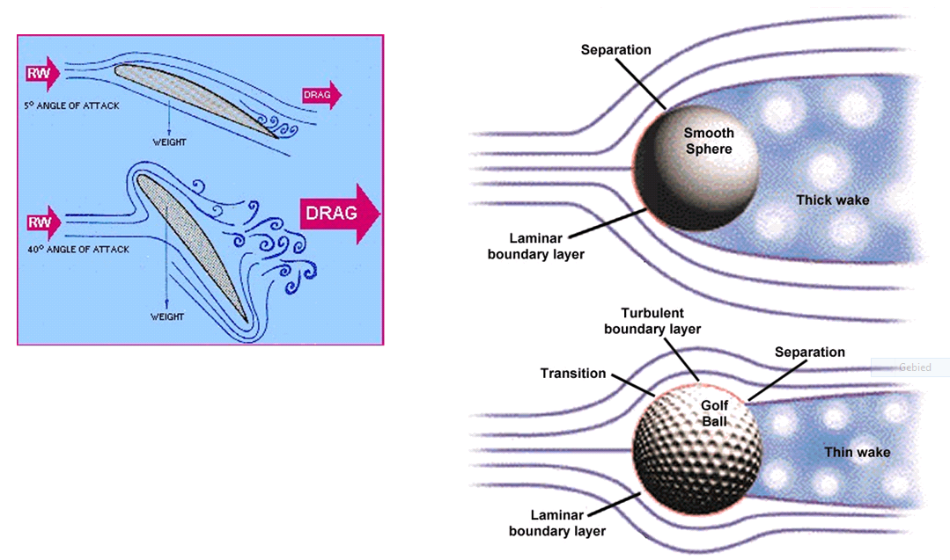
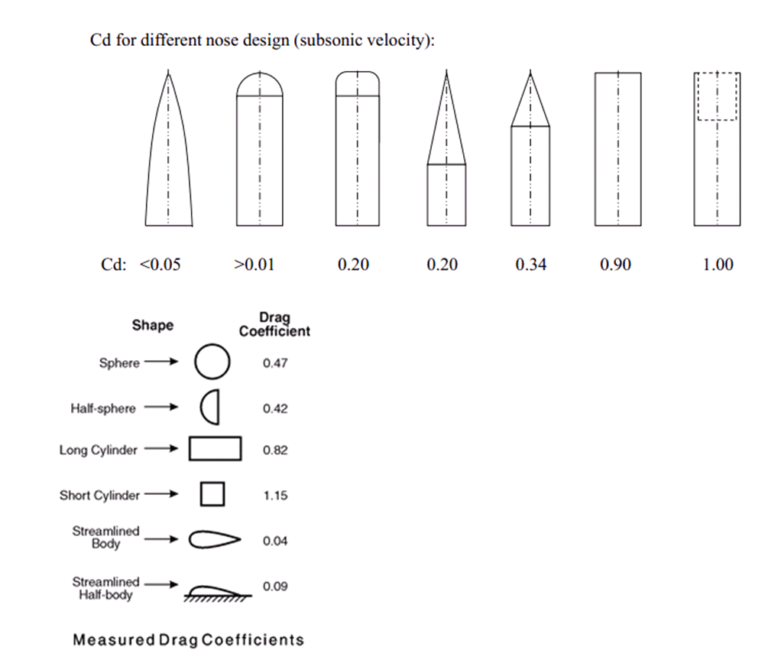
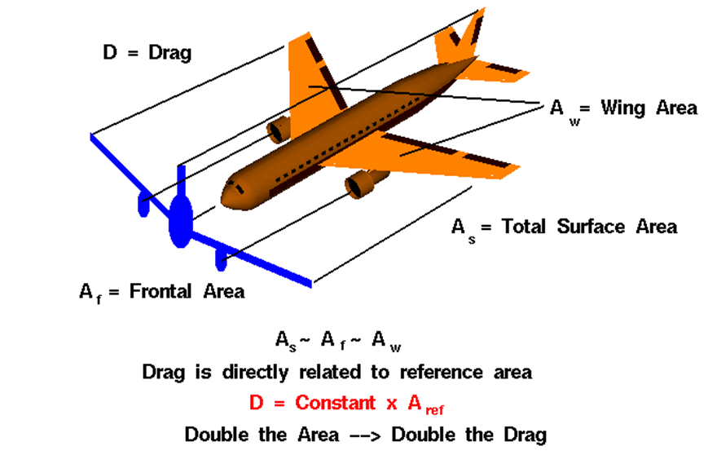

Slide 15
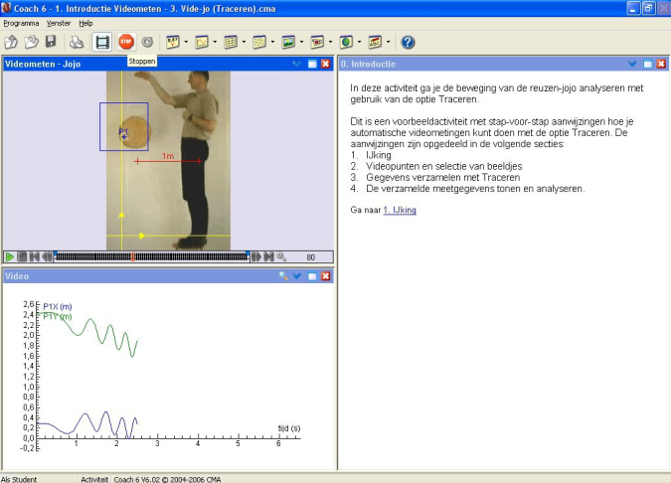
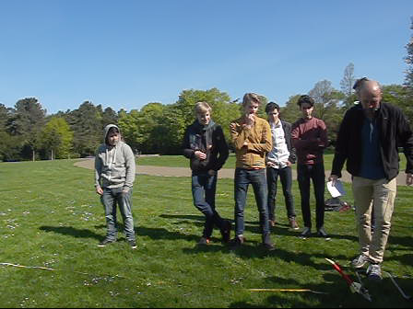
Analyse met videometen
Highspeed filmen
En natuurlijk doe ik ook mee voor de wedstrijd!
Winst ☺

Slide 16
Ervaringen
Veel enthousiasme/goede sfeer
Prototype vaak slecht (niets toegepast, 1 groepje wel: resultaat grote afstand 90 m)
2e versie raket stukken beter.
Analyse in verslagen kon beter.
PWS dieper op de materie ingaan.

Slide 17
Wat fysica!
7/8 bar adiabatische expansie
Twee atomig gas γ = 1,4
Arbeid van het gas:
We berekenen de arbeid op de raket
(orde van 20 J). Gebruik een energie
beschouwing om de snelheid te bepalen.
Het verschil is de wrijvingsarbeid.
Hoogte bepalen met een ijkpunt.

Slide 18
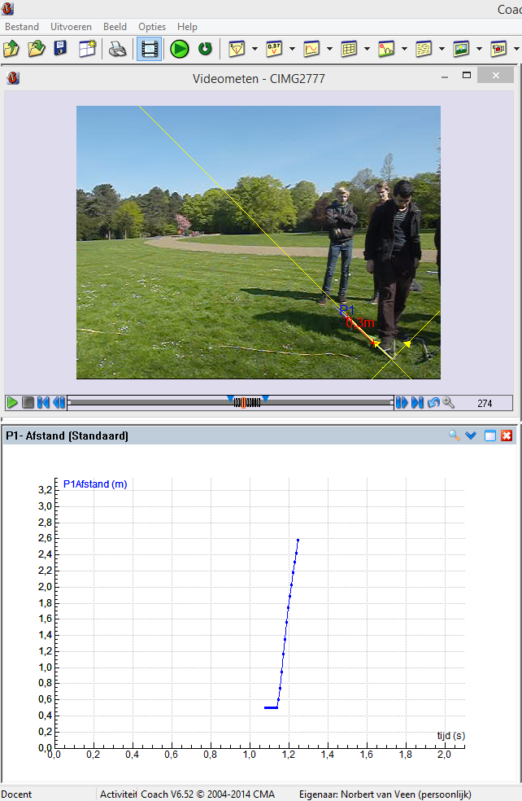
Wat fysica!
Bepaling van de beginsnelheid met videometen
Geeft een snelheid +/- 24 m/s
Framerate 240 Hz
Verticale worp:
Dus 24 m/s geeft een theoretische
afstand van 100 m.

Slide 19
Nu zelf!
Ontwerp de beste raket.
Een half uur om te maken
Daarna afschieten.
Let op:
afstand tussen massamiddelpunt en drukcentrum moet
een diameter van de raket zijn. Regel dat met klei in de neus.

Slide 20
Handig om te weten
Modelleer cursus CMA
HiSPARC Lesmateriaal te verkrijgen
FM /AM applet van D. Fokkema
http://davidfokkema.github.io/physics-applets/

Slide 21
